Slide 1
Paris Baguette Database
Database Projects
20170937 강제순
20166450 김영민
20155760 장혁진
20151523 정모세
20151631 정채문

Slide 2
목차
01
02
CONTENTS
Introduction: 중간 최종 제출
ERD & RDB
① 응용의 기능
② 요건 분석
03
04
정규화: 함수종속,
목표 정규형: BCNF
DB 생성 및 질의문 실행
① 스키마 정제(refinement)

Slide 3
01
Introduction
Introduction

Slide 4

01
응용의 기능
데이터 베이스의 응용을 통해 파리바게트의 점포 운영 및 제품 판매에 대한 동향을 분석할 수 있다. 예를 들면, 지점마다의 거래내역을 수집하여 특정 지점의 매출을 분석하거나 모든 지점 의 빵 판매동향을 파악할 수 있다. 이러한 정보들은 파리바게트의 경영 전략 수립에 도움을 줄 수 있을 것이다.
PARIS
BAGUATTE
응용분야, 참조(reference) 사이트
응용의 기능
https://www.paris.co.kr/main/index.jsp

Slide 5




01
점포 운영
제품 판매
PARIS BAGUATTE
응용의 기능
경영 전략 수립

Slide 6
01
응용의 기능을 지원하기 위한 예비 질의 리스트: 중간 제출
서울에서 가장 매출이 높은 지점의 명칭은 무엇인가.
서울에서 가장 매출이 높은 지점에서 가장 많이 팔린 빵의 이름은 무엇인가.
전국에서 가장 안 팔린 빵의 이름은 무엇인가.
이번 여름에 가장 많이 팔린 음료의 이름은 무엇인가.
강원도 파리바게트 지점에서 이번 크리스마스에 가장 적게 팔린 케이크의 이름은 무엇인가.
각 지점의 평균 임금은 얼마인가.
누적 포인트가 50,000원 이상인 고객들의 성별과 나이는 무엇인가.
경기도에 있는 파리바게트에서 매출이 가장 높은 빵의 이름은 무엇인가.
충청북도에 있는 파리바게트에서 팔린 음료 중 커피의 비중은 무엇인가.
최근 1년간 케이크가 평균적으로 가장 많이 팔린 달(month)은 무엇인가.
요건 분석

Slide 7
01
응용의 기능을 지원하기 위한 예비 질의 리스트
중간 최종 제출
1) 한 지점에는 단 한명의 매니저가 있어야 한다.
2) 모든사람은 전화번호가 한개 있다고 가정한다.
3) 분할결제는 각각 다른 거래 ID를 갖는걸로 가정한다.
4) 모든 직원들은 각각 매니저가 있다.
5) 매니저 한 명은 여러 직원들을 관리할 수 있다.
6) 모든 파리바게트 회원은 각각 등급이 있다.
7) 각 회원등급마다 할인율이 다르다.
8) 거래종류는 카드거래, 현금거래, 상품권거래 총 3가지로 이루어져 있다.
9) 카드거래 중 제휴카드의 경우 할인을 받을 수 있다.
10) 파리바게트 프로모션은 여러 제품에 대해 할인을 적용할 수 있다.
요건 분석

Slide 8
01
제약사항(constraints) 상술
1) 파리바게트 모든 지점의 기계 모델 일련번호는 유일하다고 가정한다.
2) 파리바게트 지점마다 필요한 제품의 수량과 재고는 각각 다르다.
3) 지점마다 거래내역을 따로 관리한다.
4) 분할 결제는 각각 다른 거래 ID를 갖는다.
5) 한 거래 ID마다 거래종류는 한 가지여야 한다.
6) 프로모션 이벤트는 지점마다 다르다는 가정과, 매년 같은 이벤트가 열릴수 있다 가정한다.
7) 모든 제품은 특정 카테고리 안에 속한다고 가정한다.
8) 거래종류는 카드거래, 현금거래, 상품권거래 총 3가지로 이루어져 있다.
9) 카드거래 중 제휴카드의 경우 할인을 받을 수 있다.
10) 파리바게트 프로모션은 여러 제품에 대해 할인을 적용할 수 있다.
요건 분석

Slide 9
01
제약사항(constraints) 상술
11) 파리바게트 모든 지점의 기계 모델 일련번호는 유일하다고 가정한다.
12) 파리바게트 지점마다 필요한 제품의 수량과 재고는 각각 다르다.
13) 지점마다 거래내역을 따로 관리한다.
14) 분할 결제는 각각 다른 거래 ID를 갖는다
15) 한 거래 ID마다 거래종류는 한가지여야한다.
16) 프로모션 이벤트는 지점마다 다르다는 가정과, 매년 같은 이벤트가 열릴 수 있다고 가정한다.
17) 모든 제품은 특정 카테고리 안에서 속한다고 가정한다.
18) 파리바게트의 각 지점의 branch_office_id는 개점된 순서를 나타낸다.
19) 파리바게트는 각 지역(상도,강남 등등)마다 최대 한 개씩 존재한다.
요건 분석

Slide 10
02
ERD & RDB
ERD & RDB

Slide 11
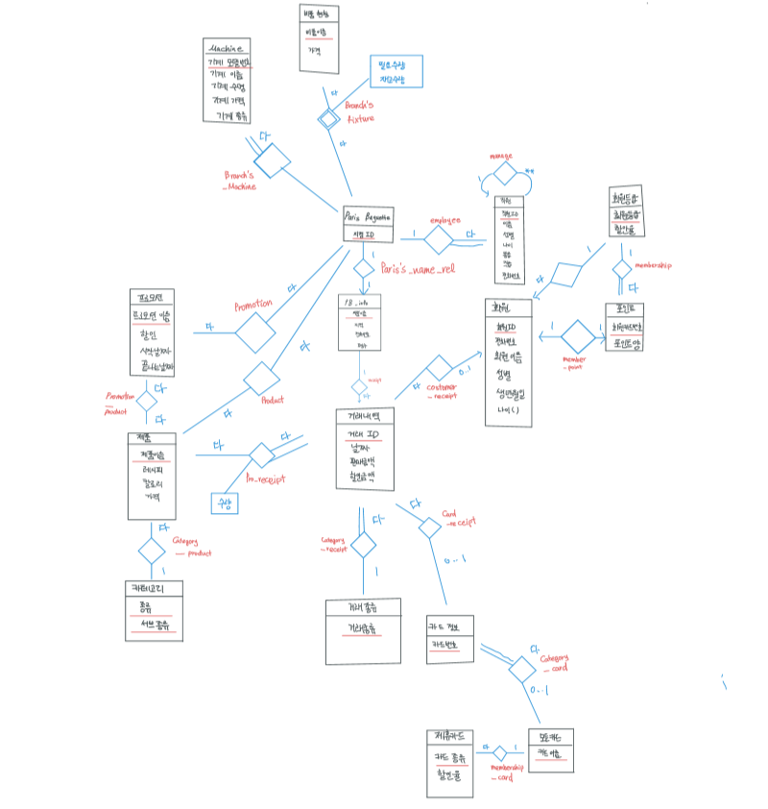
02
ERD

Slide 12
02
RDB 테이블 스키마: ERD-테이블 변환 규칙의 정확한 적용에 의한 스키마 도출
일대일, 다대일, 일대다, 다대다, 약한개체 Relation을 모두 고려하여 각 특성에 맞는 Table을 추가 생성, 정제
Relation의 추가 Attribute는 새로 생성되는 Table에 하나의 column으로 추가
ERD

Slide 13
One-to-One Relationship
02
Custeomer
customer_id
phone_number
name
sex
age
email
phone_number
Point
member_point
1
1
customer_card_number
point_amount
ERD
Customer ( customer_id, phone_number, name, sex,age,email, phone_number, customer_card_number)
Point (customer_card_number, point_amount)

Slide 14
One-to-Many Relationship
02
Products
product_name
recipe
calorie
price
Category
Category_pro
product_category
product_subcategory
many
1
ERD
Products( product_name, recipe, calorie, price, product_category, product_subcategory)
Category( product_category, product_subcategory)

Slide 15
Many-to-Many Relationship
02
Promotion
Paris baguette
promotion_id
promotion_name
discount
start_day
end_day
Event
branch_office_id
branch_office_name
many
many
ERD
Promotion( promotion_id, promotion_name, discount, start_day, end_day)
Paris Baguette( branch_office_id)
Event( promotion_id, branch_office_id)

Slide 16
Relation에 추가 Attribute 존재
02
need_amount
stock_amount
Fixture
fixture_name
price
Fixture_status
Paris Baguette
branch_office_id
ERD
Fixture( fixture_name, price)
Paris Baguette( branch_office_id)
Fixture_Supply_Status( fixture_name, branch_office_id, need_amount, stock_amount)

Slide 17
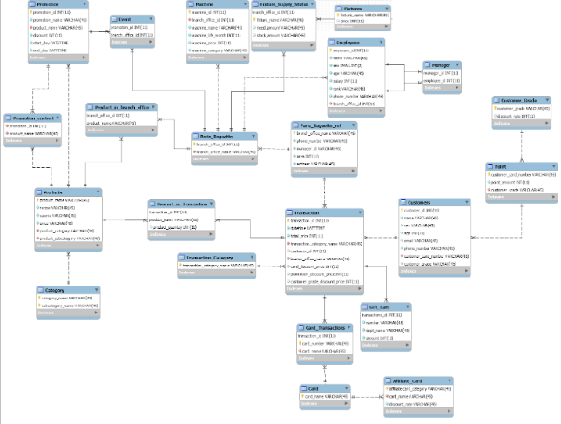
Relational Database
02
RDB

Slide 18
03
정규화: 함수종속, 목표 정규형: BCNF
정규화: 함수종속, 목표정규형

Slide 19
03
A. Paris Baguette(branch_office_ID, branch_office_name, phone_number, manager_id, area, address)
Functional Dependency:
branch_office_ID -> branch_office_name
branch_office_name -> phone_number,manager_id,area,address
BCNF:
Paris Baguette (branch_office_ID,branch_office_name)
Paris Baguette_rel (branch_office_name, phone_number, manager_id, area, address)
정규화: 함수종속,
목표 정규형: BCNF

Slide 20
03
B. Customers(costomer_id, name, sex, age, email,
phone_number, costomer_card_number,
point_amount, costomer_grade, discount_rate)
Functional Dependency:
costomer_card_number ->point_amount,costomer_grade,discount_rate
costomer_grade -> discount_rate
BCNF:
Costomers (costomer_id, name ,sex, age, email, phone_number, costomer_card_number, costomer_grade)
Point (costomer_card_number, point_amount, costomer_grade)
Costomer_grade (costomer_grade, discount_rate)
정규화: 함수종속,
목표 정규형: BCNF

Slide 21
03
C. Products(product_name, recipe, calorie, price,
product_category, product_subcategory)
Functional Dependency:
product_category -> product_subcategory
BCNF:
Products (product_name,recipe,calorie,price,product_category,product_subcategory)
Category (product_category,product_subcategory)
정규화: 함수종속,
목표 정규형: BCNF

Slide 22
04
DB 생성 및 질의문 실행
ERD & RDB

Slide 23


04
사용 DBMS : MySQL
Version: 8.0
DB 생성 및 질의문 실행

Slide 24
DB 생성 *create table문: 컬럼의 SQL 데이터 타입, PK/FK 설정
04
1. CREATE TABLE Paris_Baguette (
branch_office_id INT(11),
branch_office_name VARCHAR(45) not null,
PRIMARY KEY (branch_office_id),
FOREIGN KEY (branch_office_name) REFERENCES Paris_Baguette_rel);
2. CREATE TABLE Paris_Baguette_rel (
branch_office_name VARCHAR(45),
phone_number INT(11),
manager_id INT(11),
area VARCHAR(45),
address VARCHAR(45),
PRIMARY KEY (branch_office_name));
DB 생성 및 질의문 실행

Slide 25
3. CREATE TABLE Customer_Grade (
customer_grade VARCHAR(45),
discount_rate INT(11) ,
PRIMARY KEY (branch_office_id));
04
4. CREATE TABLE Customers(
customer_id INT(25),
name VARCHAR(11),
sex VARCHAR(11),
age INT(4),
email VARCHAR(20),
phone_number VARCHAR(15),
customer_card_number VARCHAR(20),
customer_grade VARCHAR(15),
PRIMARY KEY (customer_id ),
FOREIGN KEY (customer_grade) REFERENCES Customer_Grade,
FOREIGN KEY (customer_card_number ) REFERENCES Point);
DB 생성 및 질의문 실행

Slide 26
5. CREATE TABLE Point(
customer_card_number VARCHAR(20),
point_amount INT(11) not null,
customer_grade VARCHAR(15),
PRIMARY KEY (customer_card_number),
FOREIGN KEY (customer_grade ) REFERENCES Customer_Grade);
04
6. CREATE TABLE Machine(
machine_id INT(11),
branch_office_id INT(11),
machine_name VARCHAR(45),
machine_life_month INT(11),
machine_price INT(11),
machine_category VARCHAR(45),
PRIMARY KEY (machine_id),
FOREIGN KEY (branch_office_id) REFERENCES Paris_Baguette);
DB 생성 및 질의문 실행

Slide 27
7. CREATE TABLE Manager(
manager_id INT(11),
employee_id INT(11),
PRIMARY KEY (manager_id , employee_id ),
FOREIGN KEY (manager_id ) REFERENCES Employees,
FOREIGN KEY (employee_id ) REFERENCES Employees);
04
8. CREATE TABLE Employees(
employee_id INT(11),
name VARCHAR(11),
sex SMALLINT(2),
age INT(11),
salary INT(11),
rank VARCHAR(45),
phone_number VARCHAR(45),
branch_office_id INT(11),
PRIMARY KEY (machine_id),
FOREIGN KEY (branch_office_id ) REFERENCES Paris_Baguette);
DB 생성 및 질의문 실행

Slide 28
9. CREATE TABLE Event (
promotion_id INT(11),
branch_office_id INT(11),
PRIMARY KEY (promotion_id , branch_office_id ),
FOREIGN KEY (promotion_id) REFERENCES (Promotion),
FOREIGN KEY (branch_office_id) REFERENCES (Paris_baguette));
04
10. CREATE TABLE Promotion(
promotion_id INT(11)
promotion_name VARCHAR(45)
discount INT(11)
start_day DATETIME
end_day DATETIME
PRIMARY KEY (promotion_id),
FOREIGN KEY (product_name) REFERENCES (Products));
);
DB 생성 및 질의문 실행

Slide 29
10. CREATE TABLE Transaction(
transaction_id INT(11),
datetime DATETIME,
total_price INT(11),
transaction_category_name VARCHAR(45),
customer_id INT(11),
branch_office_name VARCHAR(45),
card_discount_price INT(11),
promotion_discount_price INT(11),
customer_grade_discount_price INT(11),
PRIMARY KEY (transaction_id ),
FOREIGN KEY(transaction_category_name) REFERENCES (Transaction_Category),
FOREIGN KEY(customer_id) REFERENCES (Customers),
FOREIGN KEY(branch_office_name ) REFERENCES(Paris_Baguatte_rel));
04
DB 생성 및 질의문 실행

Slide 30
11. CREATE TABLE Transaction_Category(
transaction_category VARCHAR(45)
PRIMARY KEY (transaction_category));
04
12. CREATE TABLE Promotion_content(
promotion_id INT(11)
product_name VARCHAR(45)
PRIMARY KEY(promotion_id, product_name)
FOREIGN KEY (promotion_id) REFERENCES Promotion(promotion_id)
FOREIGN KEY(product_id) REFERENCES Products(product_id) );
DB 생성 및 질의문 실행

Slide 31
13. CREATE TABLE Card_Transaction(
transaction_id INT(11),
card_number VARCHAR(45),
card_name VARCHAR(45),
PRIMARY KEY(transaction_id,card_number),
FOREIGN KEY(card_name) REFERENCES (Card));
04
14. CREATE TABLE Products(
product_name VARCHAR(45),
recipe VARCHAR(45),
calorie VARCHAR(45),
price VARCHAR(45),
product_category VARCHAR(45),
product_subcategory VARCHAR(45),
PRIMARY KEY (product_name)
FOREIGN KEY(product_category) REFERENCES (Category),
FOREIGN KEY(product_subcategory) REFERENCES (Category));
);
DB 생성 및 질의문 실행

Slide 32
15. CREATE TABLE Product_in_Transaction(
transaction_id INT(11)
product_name VARCHAR(45)
product_quantity INT(11)
PRIMARY KEY (transaction_id,product_name )
FOREIGN KEY(product_name ) REFERENCES (Products)
FOREIGN KEY(transaction_id ) REFERENCES (Transaction));
04
16. CREATE TABLE Product_in_branch_office(
branch_office_id INT(11)
product_name VARCHAR(45)
PRIMARY KEY (branch_office_id , product_name )
FOREIGN KEY(branch_office_id ) REFERENCES (Paris_Baguatte)
FOREIGN KEY(product_name ) REFERENCES (Products));
DB 생성 및 질의문 실행

Slide 33
17. CREATE TABLE Machine(
machine_id INT(11)
branch_office_id INT(11)
machine_name VARCHAR(45)
machine_life_month INT(11)
machine_price INT(11)
machine_category VARCHAR(45)
PRIMARY KEY (machine_id)
FOREIGN KEY (branch_office_id ) REFERENCES (Paris_Baguatte));
04
DB 생성 및 질의문 실행
18. CREATE TABLE Fixtures(
fixture_name VARCHAR(45)
price INT(11)
PRIMARY KEY (fixture_name));
);

Slide 34
19. CREATE TABLE Fixture_Supply_Status(
branch_office_id INT(11)
fixture_name VARCHAR(45)
need_amount VARCHAR(45)
stock_amount VARCHAR(45)
PRIMARY KEY (branch_office_id, fixture_name)
FOREIGN KEY(branch_office_id) REFERENCES Paris_Baguette);
FOREIGN KEY(fixture_name) REFERENCES Fixtures);
04
20. CREATE TABLE Gift_Card(
transactions_id INT(11)
number VARCHAR(45)
dept_name VARCHAR(45)
amount INT(11)
PRIMARY KEY (transactions_id)
FOREIGN KEY(transactions_id) REFERENCES Transactions);
DB 생성 및 질의문 실행

Slide 35
21. CREATE TABLE Card(
card_name VARCHAR(45)
PRIMARY KEY(card_name));
04
22. CREATE TABLE Affiliate Card(
affiliate_card_category VARCHAR(45),
card_name VARCHAR(45)
discount_rate FLOAT(45)
PRIMARY KEY(affiliate_card_category)
FOREIGN KEY (card_name) REFERENCESCard(card_name));
);
DB 생성 및 질의문 실행

Slide 36
04
23. CREATE TABLE Category(
category_name VARCHAR(45)
subcategory_name VARCHAR(45)
PRIMARY KEY (category_name, subcategory_name));
DB 생성 및 질의문 실행

Slide 37
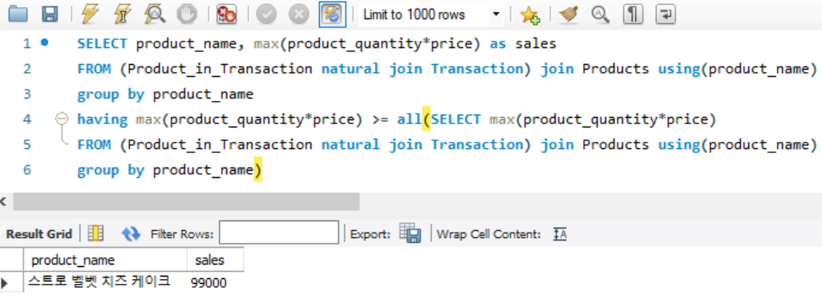
04
1. 모든 파리바게트 지점에서 가장 매출의 높은 제품의 이름과 매출액을 구하여라.
DB 생성 및 질의문 실행

Slide 38
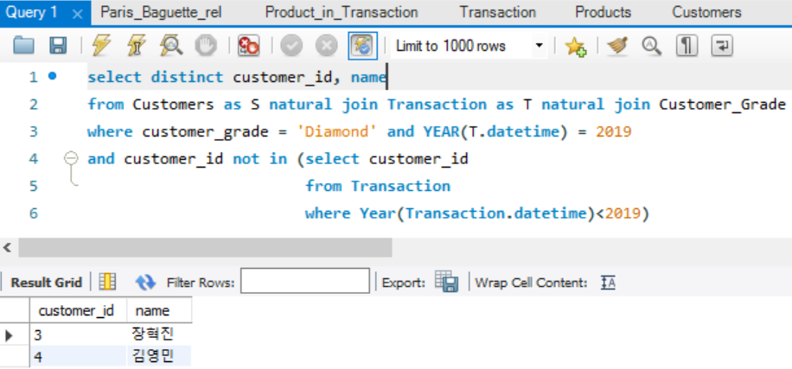
2. 2019년 전에는 아무 등급이 아니다가 2019년에 처음으로 ‘Diamond’ 등급이 된 회원의 id와 이름을 구하여라
04
DB 생성 및 질의문 실행

Slide 39
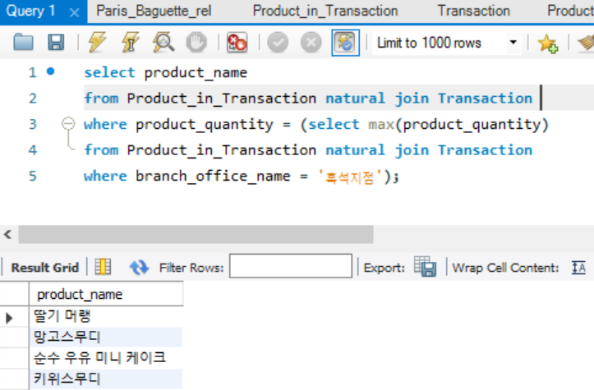
3. 파리바게트 흑석지점에서 가장 많이 팔린 제품의 이름을 구하여라
04
DB 생성 및 질의문 실행

Slide 40
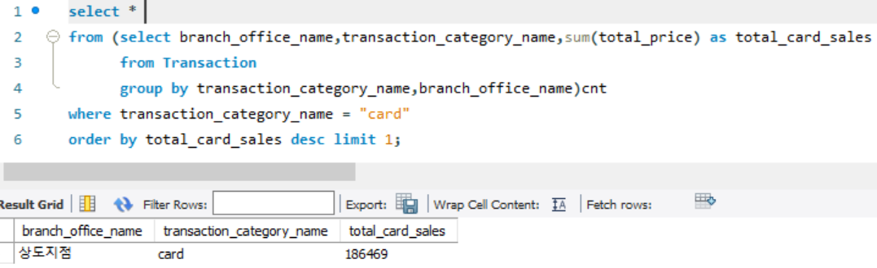
04
4. 전국 파리바게트 지점에서 카드매출이 가장 높은 지점의 이름과 해당 매출액을 구하여라.
DB 생성 및 질의문 실행

Slide 41
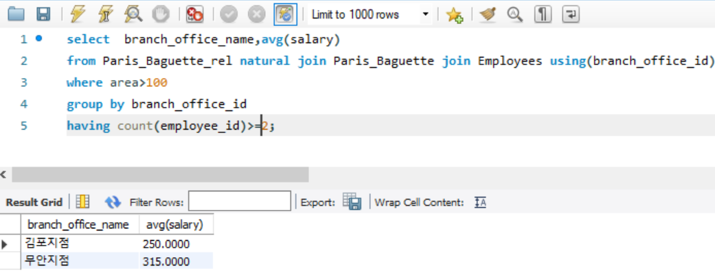
04
5. 파리바게트 지점의 평수가 100이상이고 직원의 수가 2명이상인 매점에서의 직원의 봉금의 평균을 구하여라
DB 생성 및 질의문 실행

Slide 42
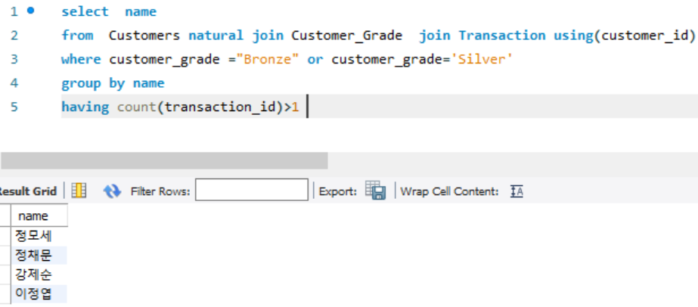
6. 거래한 거래 내역의 최소 2개 이상이며 회원등급이 '브론즈', '실버'인 고객의 이름을 구하여라.
04
DB 생성 및 질의문 실행

Slide 43
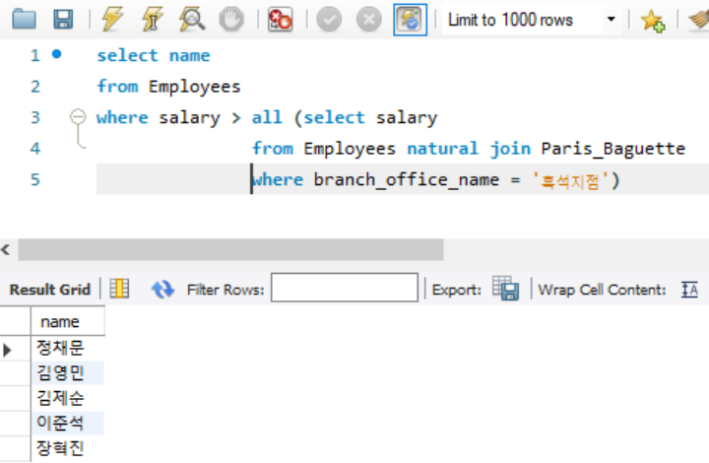
7. 파리바게트 흑석지점에서 일하는 모든 직원의 연봉보다 많이 받는 직원의 이름을 구하여라.
04
DB 생성 및 질의문 실행

Slide 44
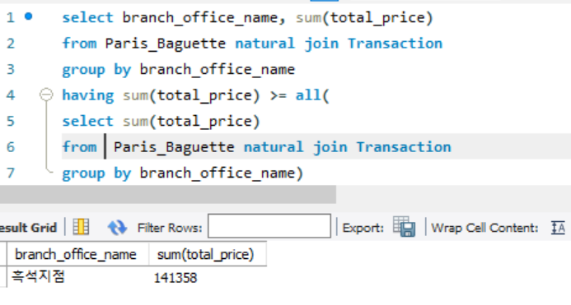
8. 전국에서 가장 매출이 높은 지점의 이름과 해당 지점의 매출액을 구하여라.
04
DB 생성 및 질의문 실행

Slide 45
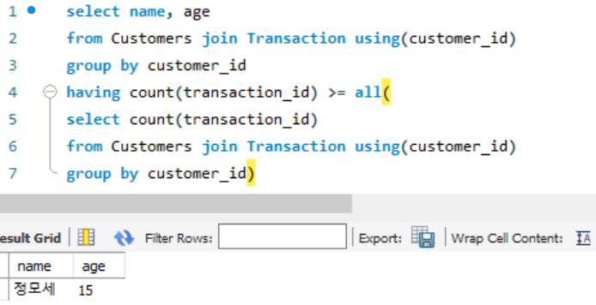
9. 지금까지 파리바게트 모든 매장에서 가장 많이 구매를 한 사람의 이름과 나이를 구하여라.
04
DB 생성 및 질의문 실행

Slide 46
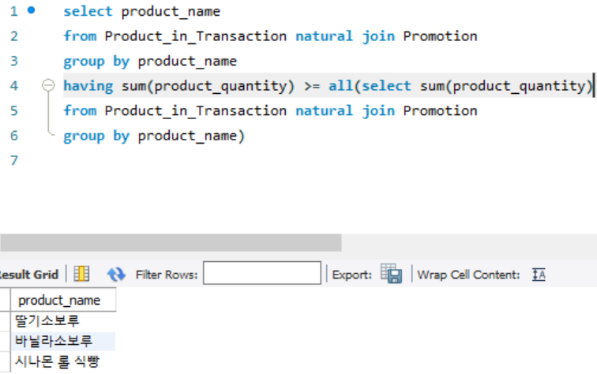
10. 프로모션 대상인 제품 중 전국에서 가장 많이 팔린 제품의 이름을 구하여라.
04
DB 생성 및 질의문 실행

Slide 47

질의응답
Question & Answer

Slide 48
감사합니다.
THANK YOU.
DB Projects

